Slide 1
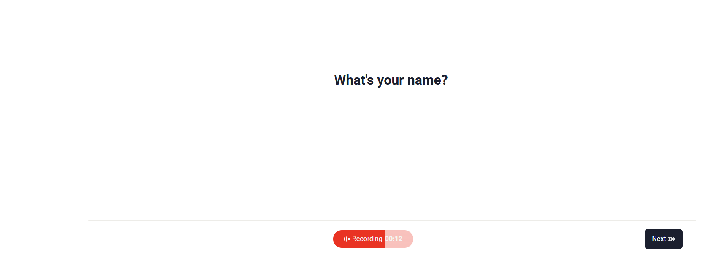
Dejar esta pregunta fija + how old are you?

Slide 2
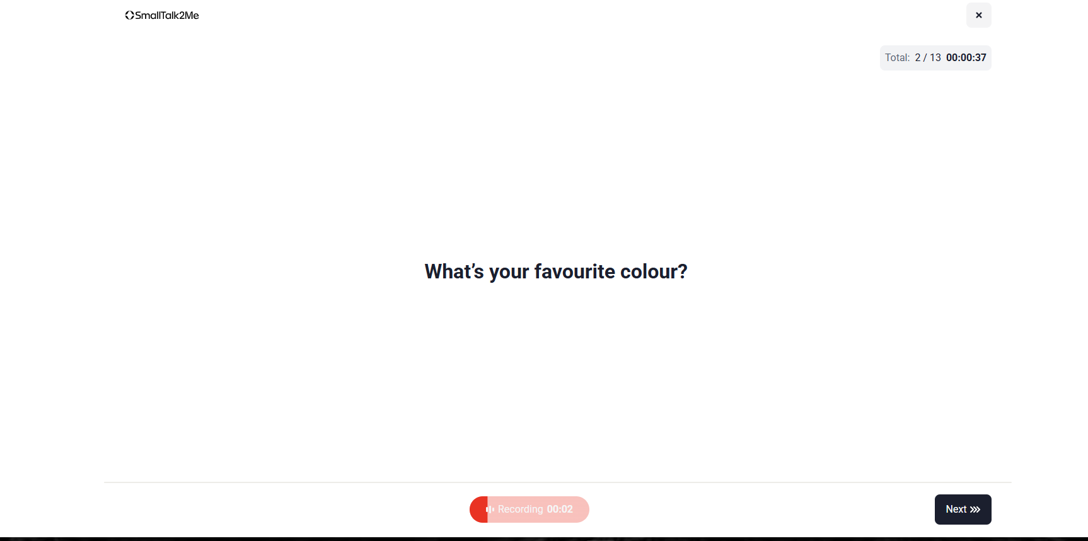
Variable, opciones de gusto nivel básico

Slide 3
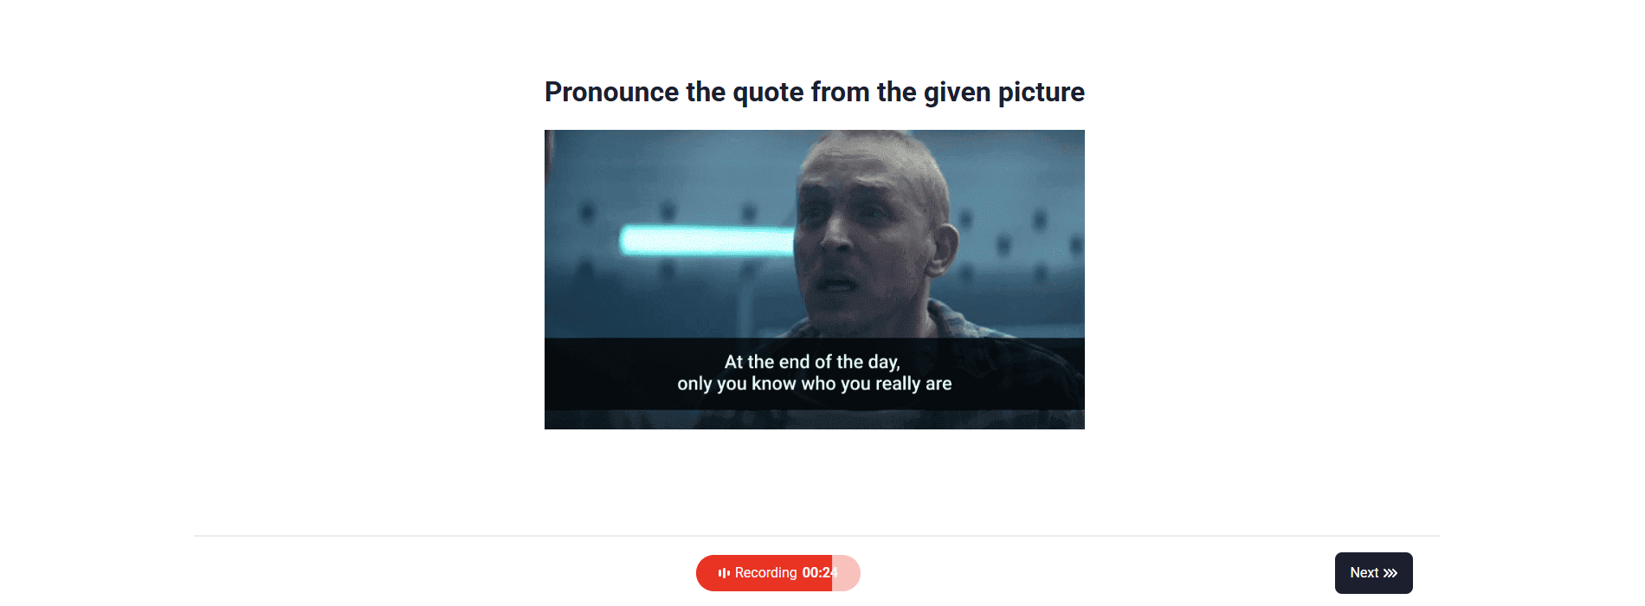
3 frases distintas fáciles de películas famosas (10 – 13 palabras) Nivel A2

Slide 4
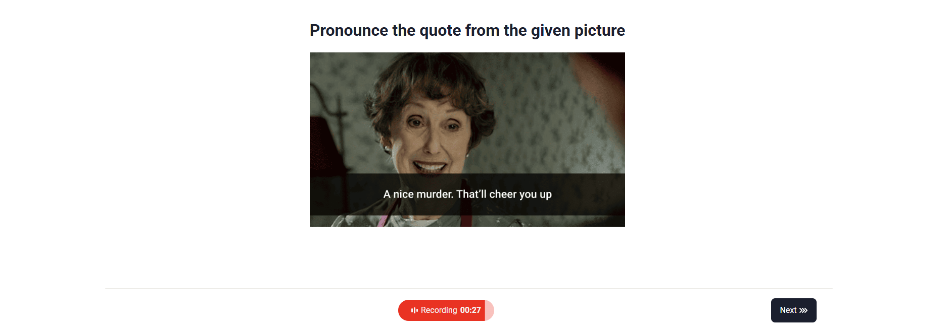
3 frases distintas fáciles de películas famosas (10 – 13 palabras) A2 con pharal verb

Slide 5
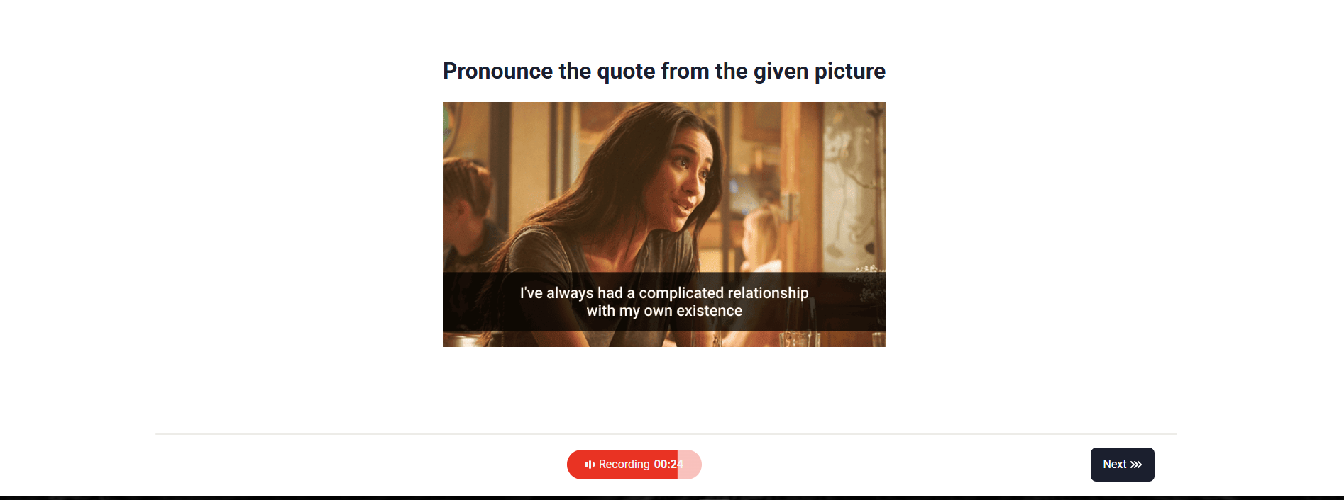
3 frases distintas fáciles de películas famosas (10 – 13 palabras) B1

Slide 6
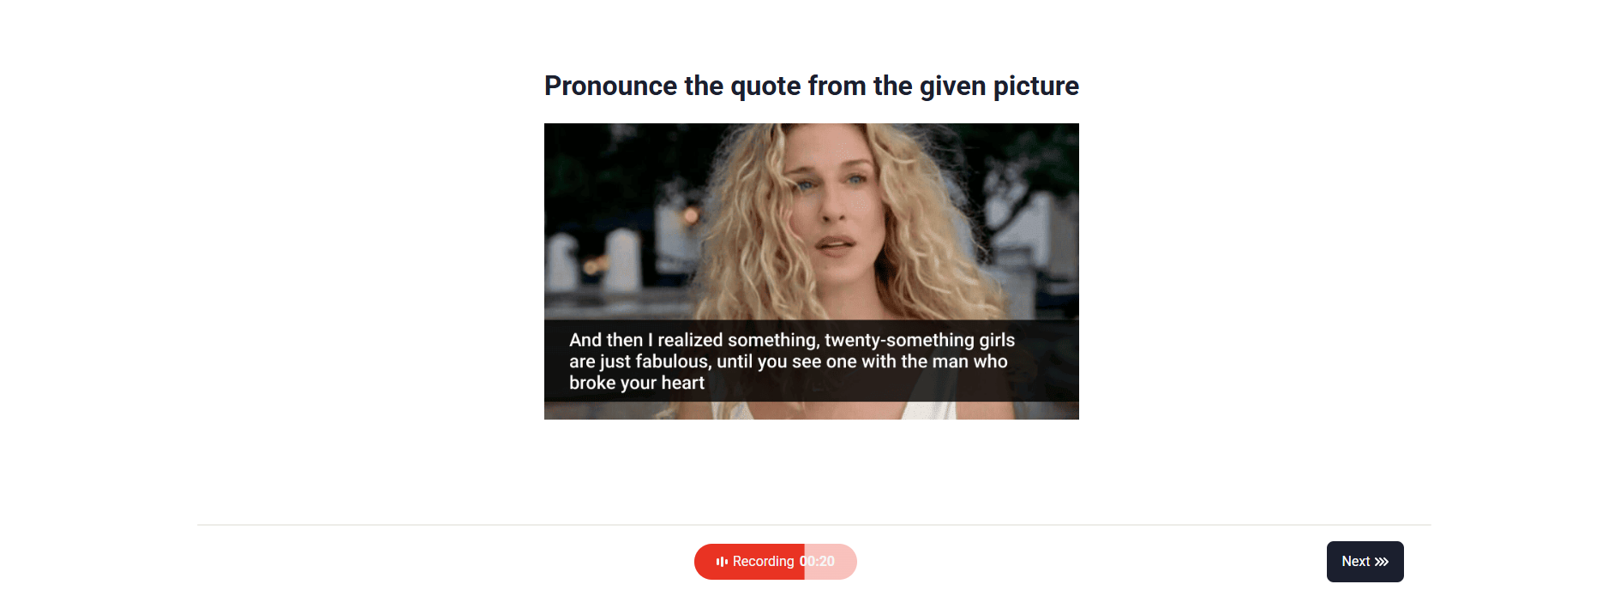
3 frases distintas fáciles de películas famosas (18 – 25 palabras) B2

Slide 7
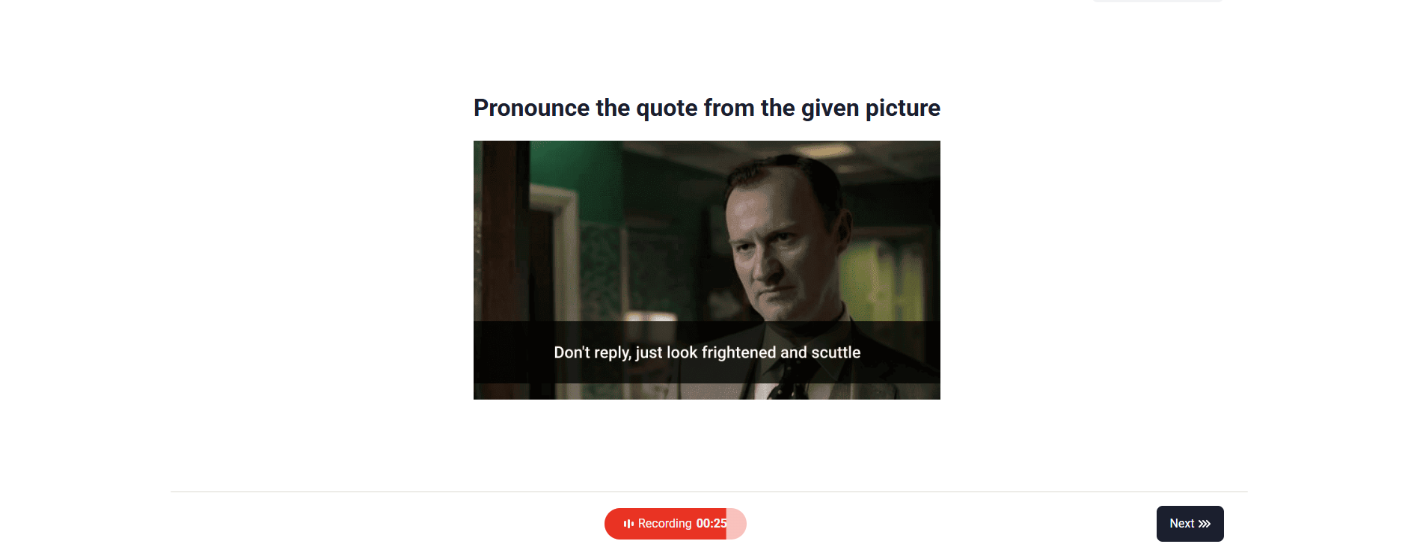
3 frases distintas fáciles de películas famosas (10 – 15 palabras) C1

Slide 8
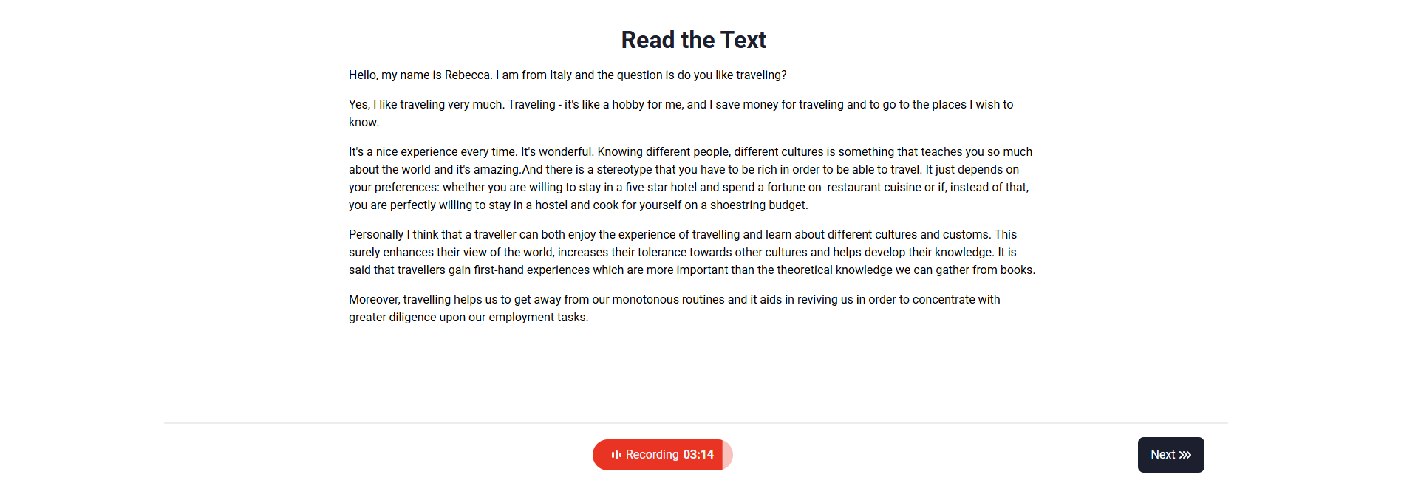
Dejarlo libro pero con párrafos limitados

Slide 9
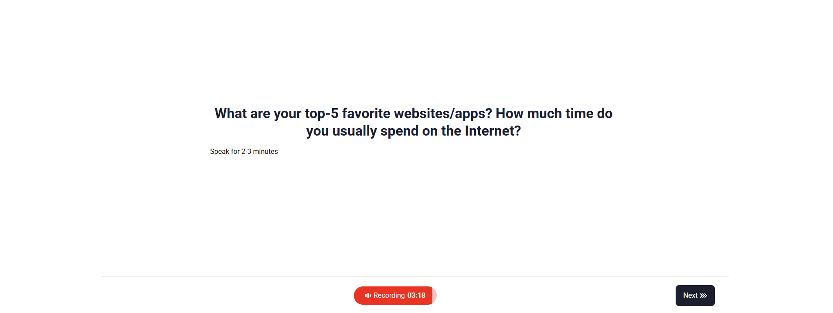
5 preguntas variables B1 de OPINION (con how much how many)

Slide 10
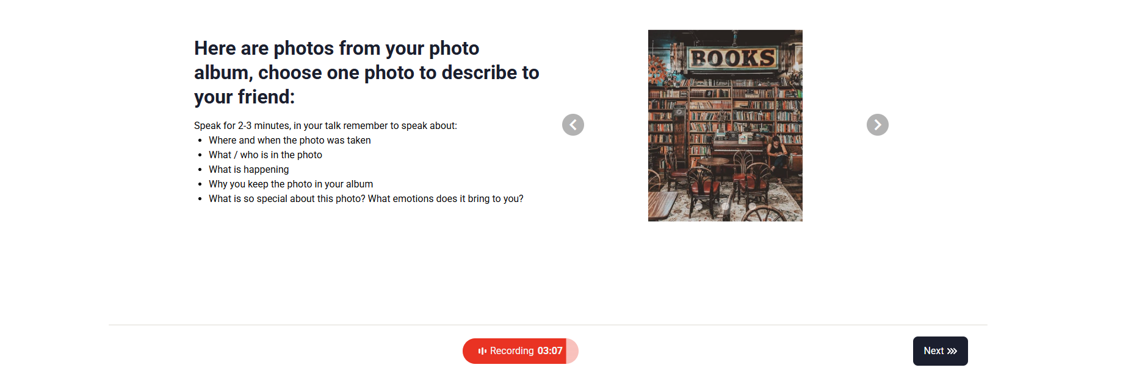
Las mismas 5 preguntas descriptivas, pero se varían las imágenes (8 imágenes)

Slide 11
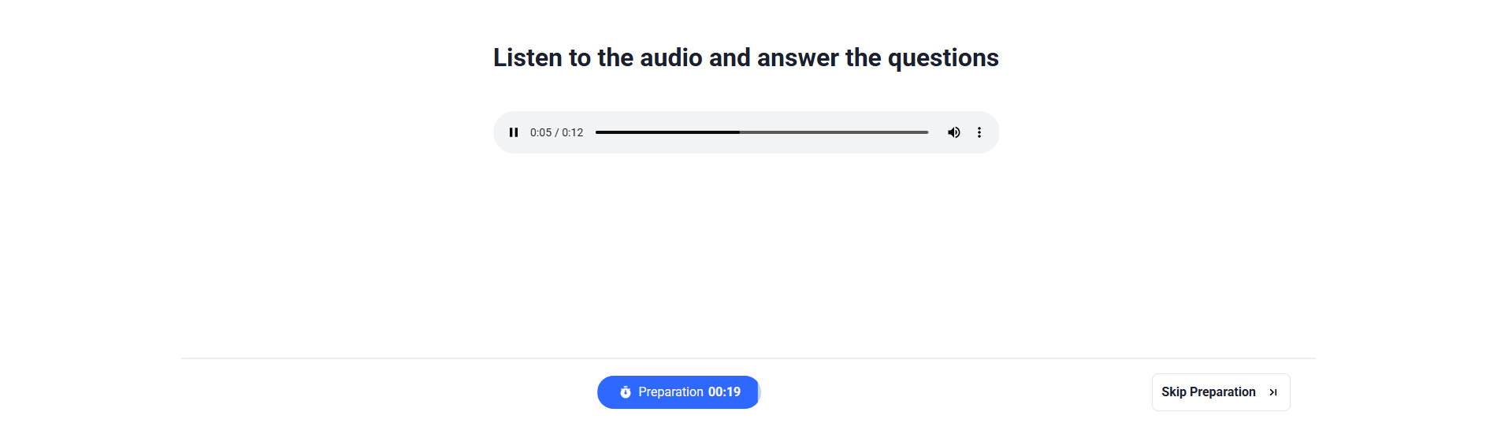
Dejalo así

Slide 12
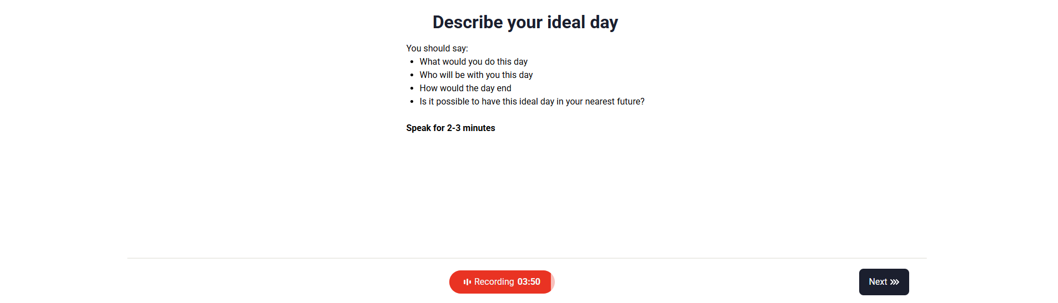
5 variaciones de preguntas, pregunta principal mas 4 “you should say” de acuerdo a la pregunta principal.

Slide 13
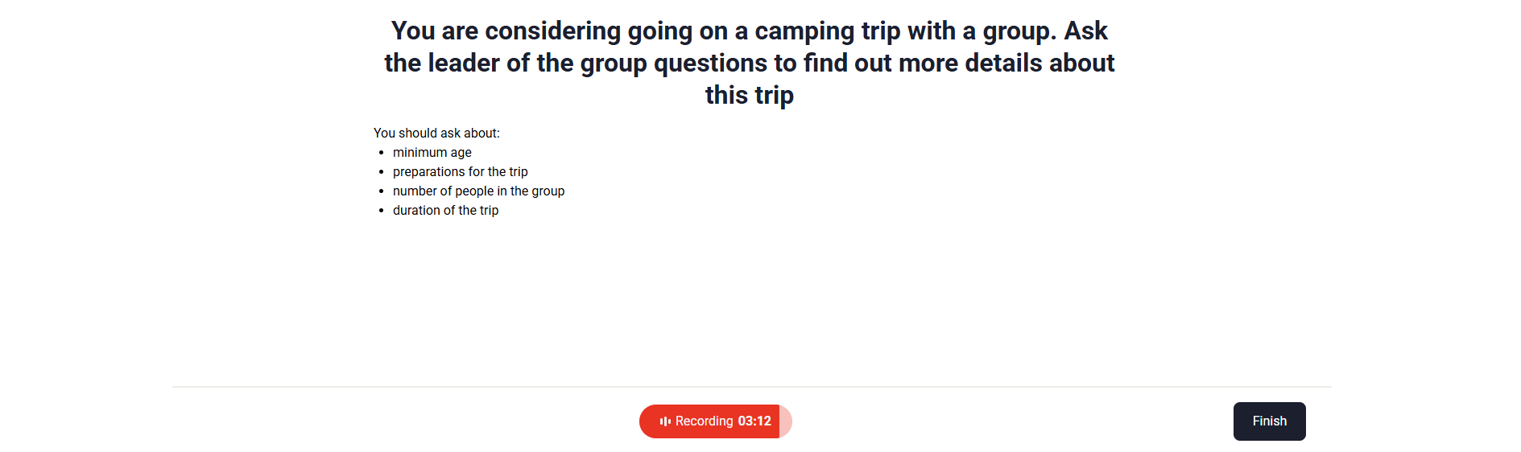
Hacer 5 variaciones distintas de “pedir más detalles o información” utiliza diferentes escenarios (viaje, trabajo, fiesta, evento..)

